Slide 1
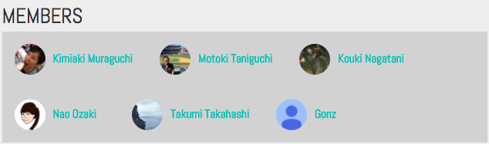
最後の1本
2017/11/19 MashupBattle 1stStage
^{(†)}発表

Slide 2
モチベーション
賞金が欲しい。賞を取りたい。
真っ向勝負ではきっと勝てない
でも、なんとか賞を取りたい
何より、楽しみながら作りたい

Slide 3
アイディアを考えた
「面白い」→「お笑い」→「緊張と緩和」
「緊張」：怖い、怒られる、ハラハラ → やってはいけないこと。 → 通常大人がやると怒られる。 → 見ている人もハラハラドキドキ。
「緩和」：緊張状態からの瞬間的な変化
キーワード「ゲーム」「ドキドキ」「ワクワク」

Slide 4
ぶっ飛び度 何かぶっ飛ばそう

Slide 5
A氏 「1本だけ生えている毛 抜いたらどうなるかな？ 吹き飛ばしてみたいよね」

Slide 6
瞬間的に 盛り上がった

Slide 7
作品
作品名； 「最後の１本」
内容； 1本だけ生えている（波◯さんの）髪の毛を、バレないように吹き飛ばすゲーム。

Slide 8
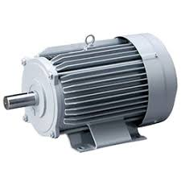


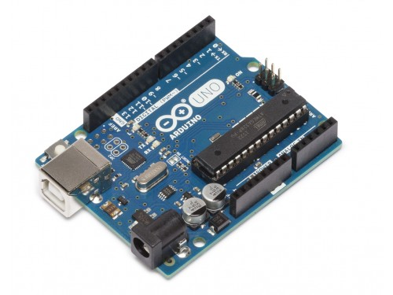


構成
波◯さん
マイク
モーター
(首・髪)
④音声出力
スピーカー
①息データ取得
Python
Arduino
③モーター制御
②データ処理
・時間測定
・息の強さ判定

Slide 9
ゲームルール
筒を使い、テレビに夢中の波◯さんの”1本”に、バレないように息を吹きかける。
ちょうど良い強さの息で、1本 が吹き飛ぶ。
息が強すぎると、吹き飛ぶが、バレて怒られる。
1分以内に吹き飛ばせなくても、バレて怒られる。
上手く成功すると、マ◯オさんが驚く。

Slide 10
70%

Slide 11
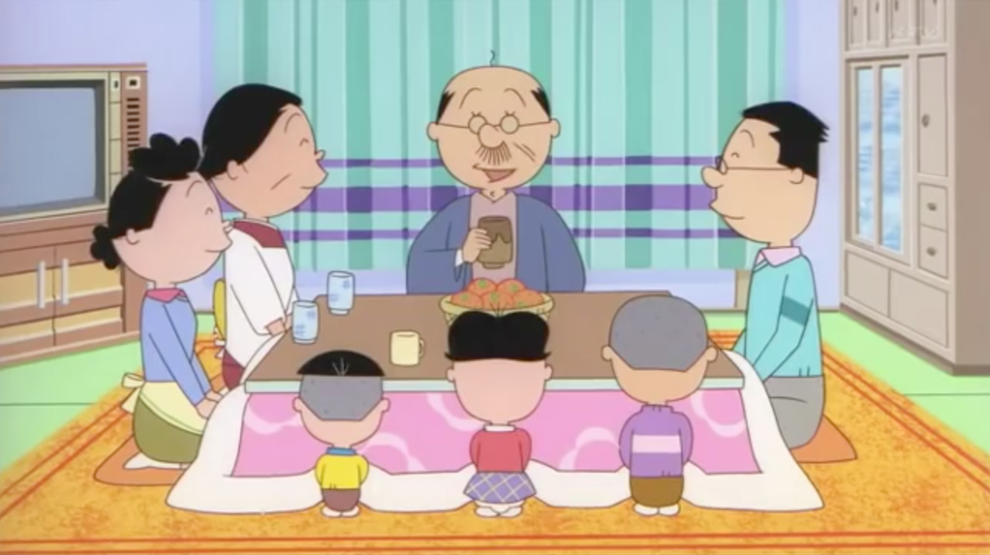
デモ
（※）画像：フジテレビ「サザエさん」の1シーンより
（※）ゲームBGM：フジテレビ「サザエさん」より

Slide 13


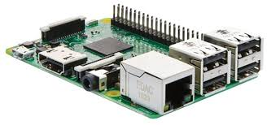
今後の予定
波◯さん
マイク
無線
②息データ取得
モーター
(首・髪)
モニター
①フィードバック
・息の強さ
・残り時間
・ポイント
Raspberry Pi
スピーカー
③データ処理
④モーター制御
④音声出力
波◯さんが自動的にこちらをチラチラ見てくる。
ポイント制にする：首の角度×息の強さ。
ポイントの取り方を増やし、競い合えるようにする。

Slide 14
ご静聴ありがとうございました
by チーム一同

